Slide 2
a: 81, d:43, e:120, h:59, i:73, n:69, o:76, r:60, s:63, t:91
Sort the characters by frequency
d:43, h:59, r:60, s:63, n:69, i:73, o:76, a: 81, t:91, e:120
102
r:60, s:63, n:69, i:73, o:76, a: 81, t:91, , e:120
d:43
h:59
102
123
n:69, i:73, o:76, a: 81, t:91, , e:120,
d:43
h:59
r:60
s:63
102
123
142
o:76, a: 81, t:91, , e:120,
d:43
h:59
r:60
s:63
n:69
i:73

Slide 3
102
123
142
157
t:91, , e:120,
d:43
h:59
r:60
s:63
n:69
i:73
o:76
a: 81
123
142
157
193
e:120
r:60
s:63
n:69
i:73
o:76
a: 81
t:91
102
d:43
h:59
142
157
193
243
n:69
i:73
o:76
a: 81
t:91
102
e:120
123
d:43
h:59
r:60
s:63

Slide 4
193
243
299
t:91
102
e:120
123
142
157
d:43
h:59
r:60
s:63
n:69
i:73
o:76
a: 81
436
299
142
157
193
243
n:69
i:73
o:76
a: 81
t:91
102
e:120
123
d:43
h:59
r:60
s:63

Slide 5
735
0
1
436
299
0
1
0
1
142
157
193
243
0
1
0
1
0
1
0
1
n:69
i:73
o:76
a: 81
t:91
102
e:120
123
0
1
0
1
d:43
h:59
r:60
s:63
n: 000 | t: 100
i: 001 | d: 1010
o: 010 | h: 1011
a: 011 | e: 110
 | r: 1110
 | s: 1111

Slide 6
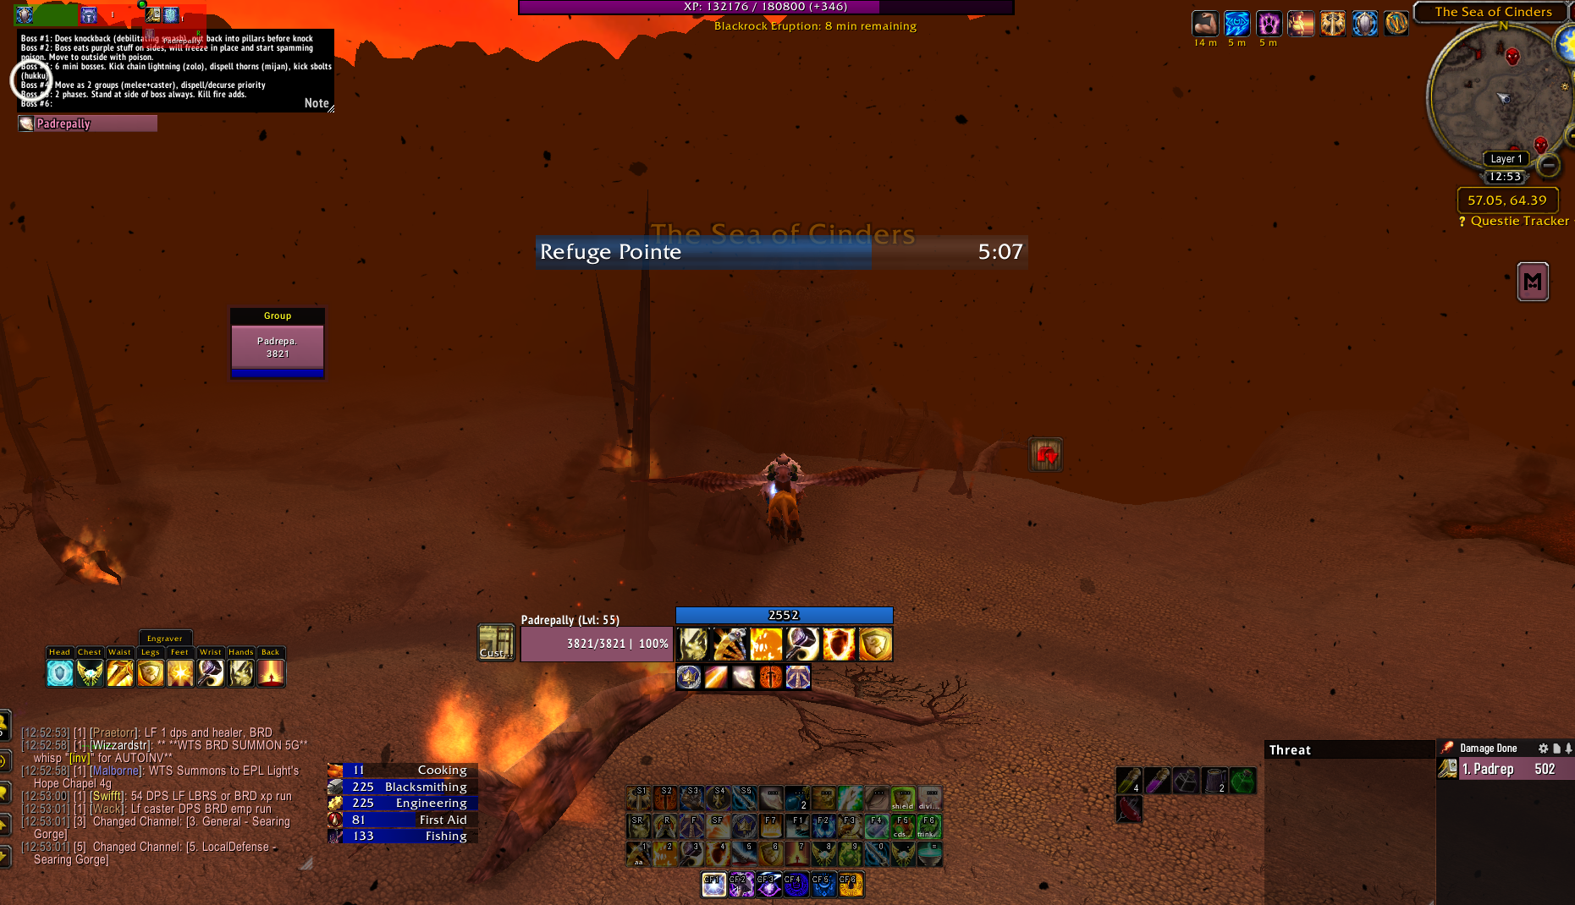
DING DONG YOU ARE AT
8+ STACKS

